Slide 1
Tiếng Anh 2
Giáo viên: Lê Thị Minh Hiếu
Lớp dạy: 2A1, 2A4, 2A5
Đơn vị công tác: Trường TH Hưng Đạo

Slide 3










Fun time 3
Period 1

Slide 4








TABLE OF CONTENTS
1
Warm-up and review.
2
Activity 1: Circle and match. Then say.
3
4
Activity 2: Let’s play.
Fun corner and wrap-up.

Slide 5
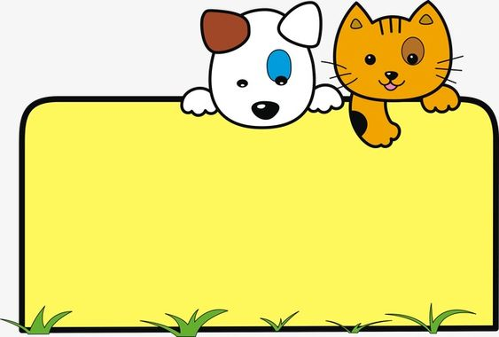
01
Warm-up and Review.

Slide 6

CLAPPING GAME
Notes:
- Làm việc theo 2 đội.
- Nhìn vào các tranh/thẻ ghi chú trên bảng.
- Ngồi đối diện nhau.
Nghe từ này, ví dụ: yogurt.
Yêu cầu học sinh vỗ đầu gối một lần, vỗ tay một lần và sau đó vỗ tay bạn cùng nhóm một lần khi cả hai cùng nói, ví dụ: “/j/ /j/” cho yogurt.

Slide 7




yogurt

Slide 8
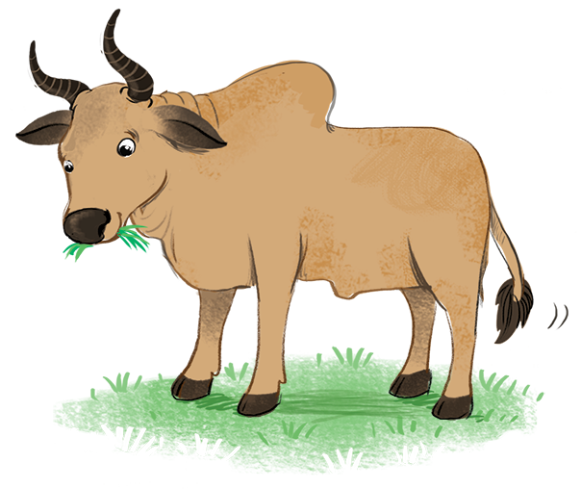

zebu

Slide 9
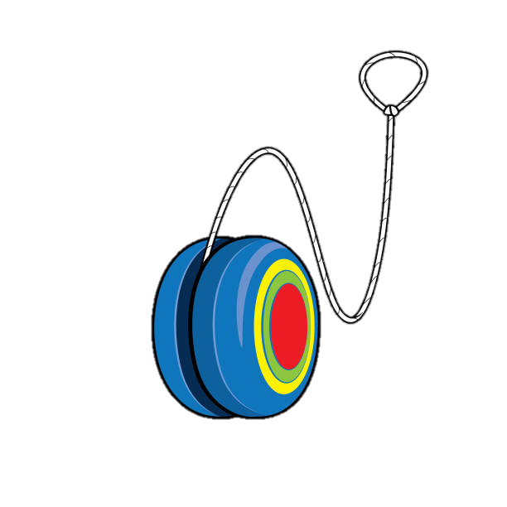


yo-yos

Slide 10


zebra

Slide 11
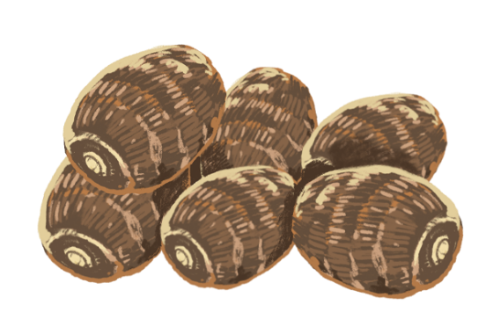
yams

Slide 12
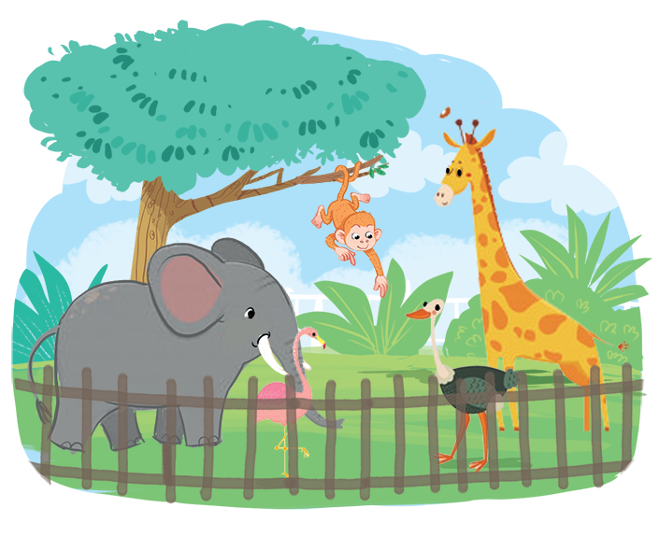

zoo

Slide 13

02
Activity 2 Circle and match. Then say.

Slide 14







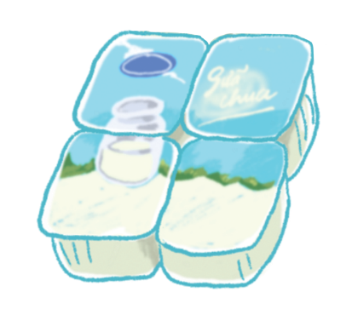
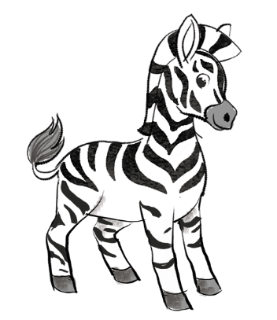
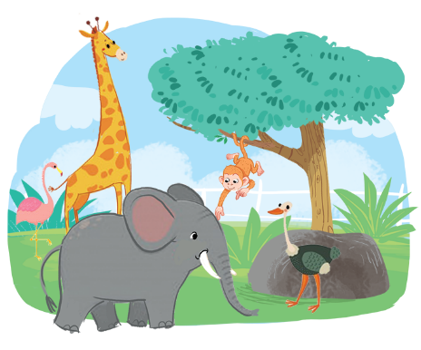
Circle and match. Then say.
a
b
c
yo-yos
yams
yogurt
d
e
zoo
zebra

Slide 15
03
Activity 2 Let’s play.

Slide 16
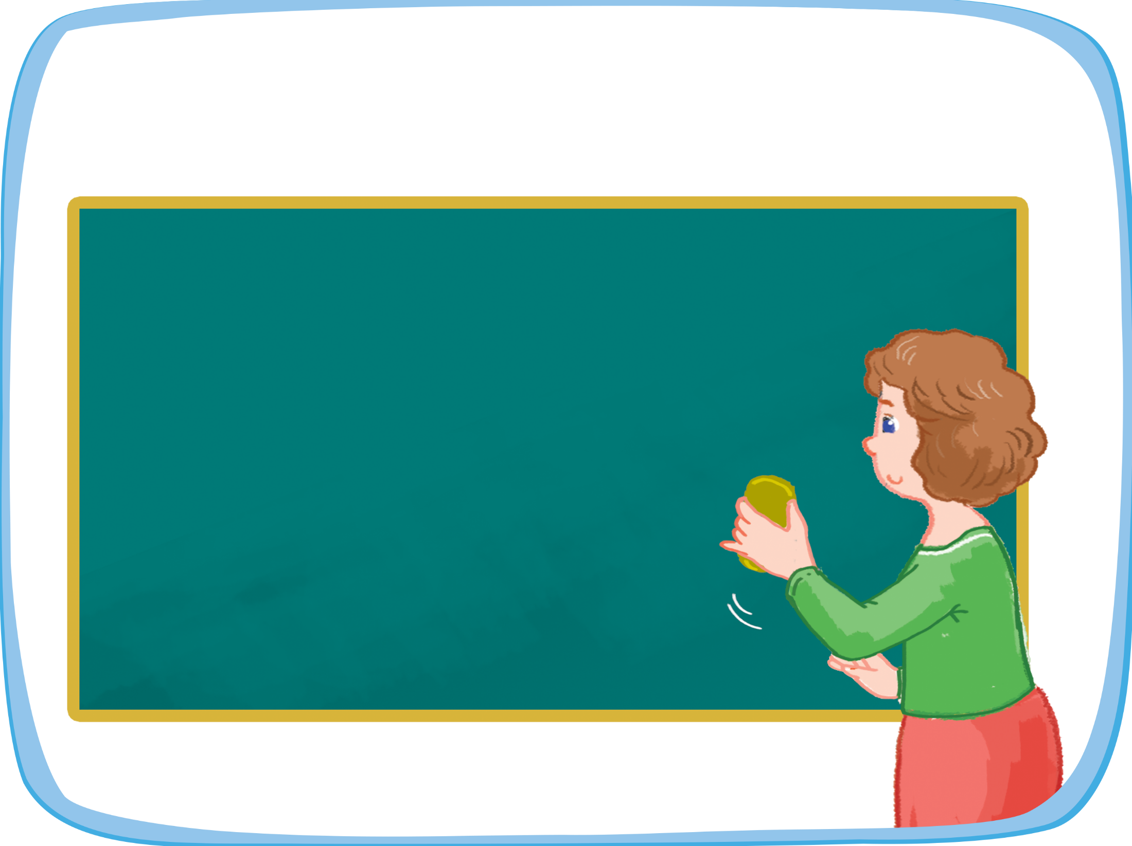


Let’s play.
What and where
zebu
yogurt
zebra
zoo
yams
Notes:
- Cho học sinh nhớ từ.
- Yêu cầu học sinh nhắm mắt lại và xóa đi một trong các từ. Sau đó bảo học sinh mở mắt ra.
Yêu cầu học sinh đọc từ đầu tiên bị xóa.
Lần lượt xóa các từ tiếp theo và hs phải đọc theo thứ tự các từ đã bị xóa.

Slide 17
04 Fun corner and Wrap-up.

Slide 18


Option 1
Option 2

Slide 19

What’s missing?
Notes:
- Cho học sinh nhớ từng hình ảnh.
- Yêu cầu học sinh nhắm mắt lại và lấy đi một trong các bức tranh. Sau đó bảo học sinh mở mắt ra.
- Yêu cầu học sinh đầu tiên phát hiện và nói bức tranh còn thiếu sẽ thắng.

Slide 20
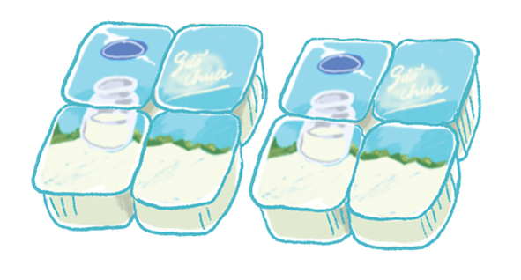

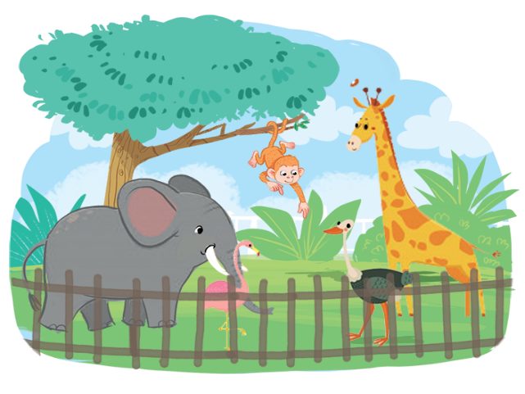


Slide 25



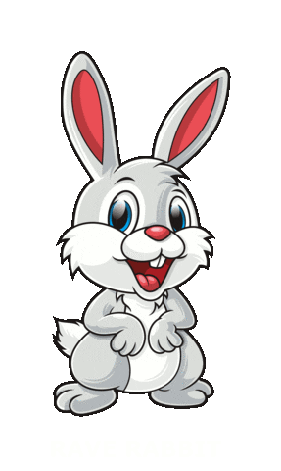

Rabbit and Turtle
Notes:
- Chia lớp thành các đội, đội A: Thỏ và đội B: Rùa.
Yêu cầu học sinh trong mỗi đội chọn bức tranh và nói từ đúng. Mỗi đội trả lời 2 lần thì lên 1 bậc.
- Khuyến khích học sinh nói đúng để đi lên

Slide 26








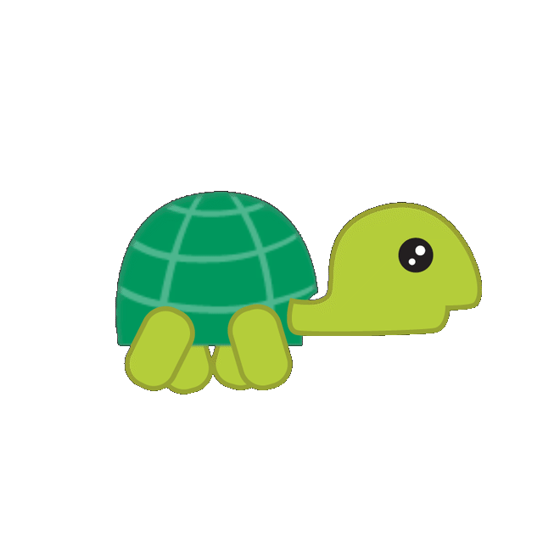
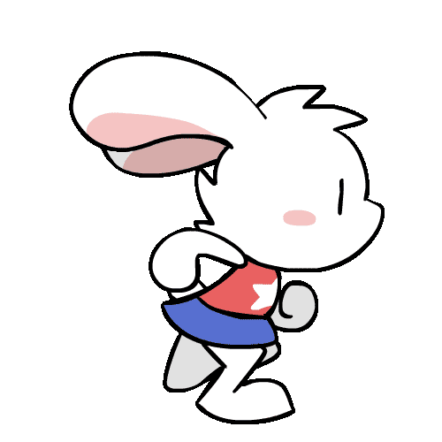
1
RABBIT
TURTLE
2
3
4
5
6

Slide 27

yo-yos

Slide 28
zebu

Slide 29
yams

Slide 30
zoo

Slide 31
zebra

Slide 32
yogurt

Slide 33
Website: hoclieu.vn
Fanpage: https://www.facebook.com/tienganhglobalsuccess.vn/

